Slide 1
МІРИ МІНЛИВОСТІ
ДАНИХ

Slide 2
Міри розкиду позначають відхилення навколо середнього значення. Характеризують ступінь мінливості варіаційного ряду. Варіаційний розмах: різниця між мінімальним та максимальним значенням.

Slide 3
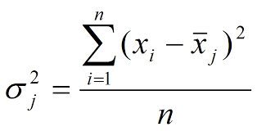
Дисперсія - міра розсіяння значень випадкової величини відносно середнього значення розподілу. Дисперсія дорівнює квадрату стандартного відхилення, що є зазвичай вона позначається як σ², s² або Var (X). Для генеральної сукупності (функція дисп.г)

Slide 4
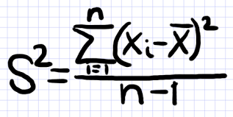
Для вибіркової сукупності (функція дисп.в)

Slide 5
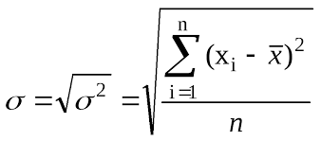
Стандартне відхилення (σ, s ) - є додатнім квадратним коренем із дисперсії. Практична перевага стандартного відхилення як міри розсіяння в порівнянні з дисперсією полягає в тому, що його розмірність збігається з розмірністю випадкової величини, в той час як розмірність дисперсії - квадрат розмірності випадкової величини. Для генеральної сукупності (функція стандотклон.г)

Slide 6
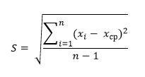
Для вибіркової сукупності (функція стандотклон.в)

Slide 7
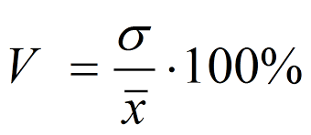
Коефіцієнт варіації - відношення середнього квадратичного відхилення до середнього арифметичного, виражене у відсотках.

